Slide 1
Pensamiento lógico y algoritmos
Conversión sistemas numéricos
Norbey Danilo Muñoz Cañón
2023

Slide 2
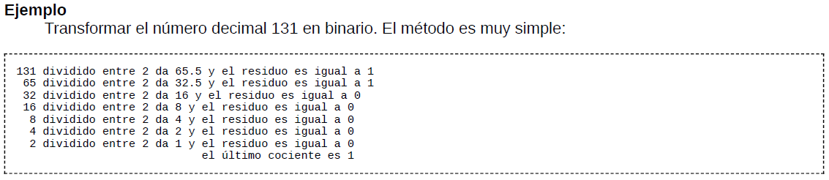
Decimal a binario
Se divide el número del sistema decimal entre 2, cuyo resultado entero se vuelve a dividir entre 2, y así sucesivamente hasta que el dividendo sea menor que el divisor, 2. Es decir, cuando el número a dividir sea 1 finaliza la división.
A continuación, se ordena desde el último cociente hasta el primer resto, simplemente se colocan en orden inverso a como aparecen en la división. Este será el número binario que buscamos.

Slide 3
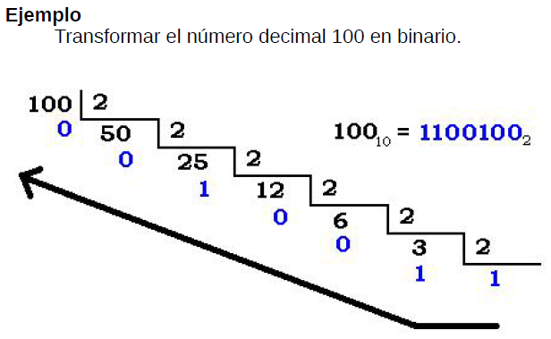
Decimal a binario

Slide 4
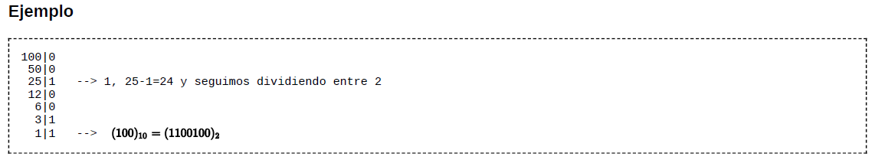
Decimal a binario
Otra forma de conversión consiste en un método parecido a la factorización en números primos. Es relativamente fácil dividir cualquier número entre 2. Este método consiste también en divisiones sucesivas. Dependiendo de si el número es par o impar, colocaremos un cero o un uno en la columna de la derecha. Si es impar, le restaremos uno y seguiremos dividiendo entre dos, hasta que ya no sea posible y se coloca el número 1. Después solo nos queda tomar el último resultado de la columna izquierda y todos los de la columna de la derecha y ordenar los dígitos de abajo a arriba.

Slide 5
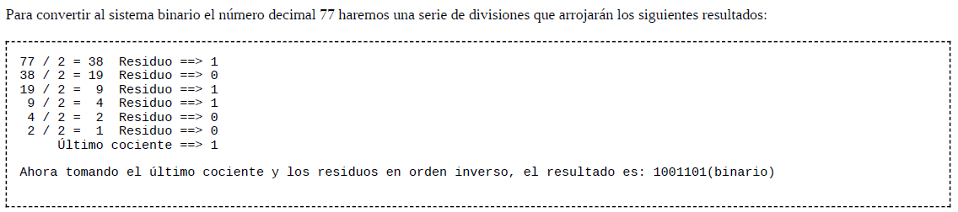
Decimal a binario

Slide 6
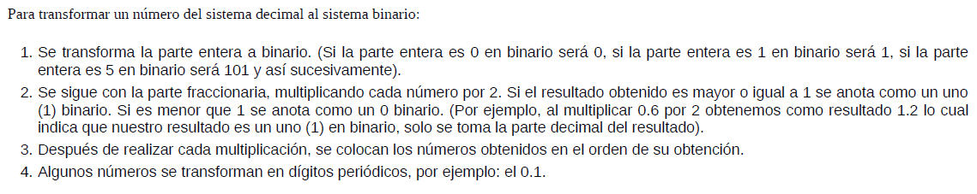
Decimal (con parte fraccionaria) a binario

Slide 7
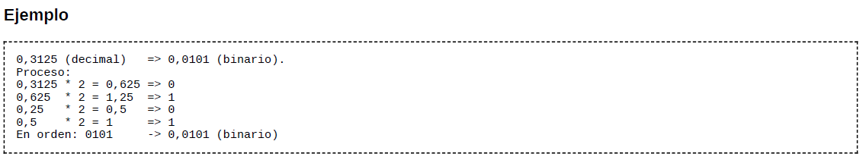
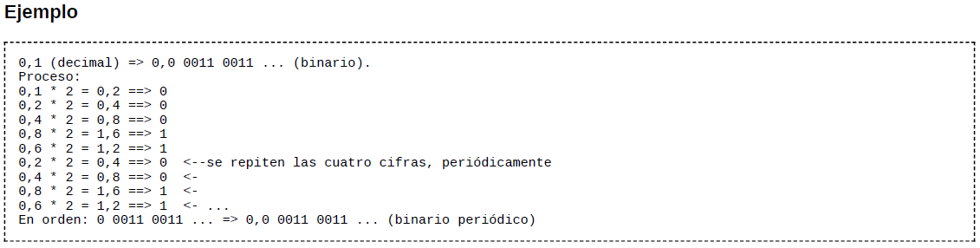
Decimal (con parte fraccionaria) a binario

Slide 8
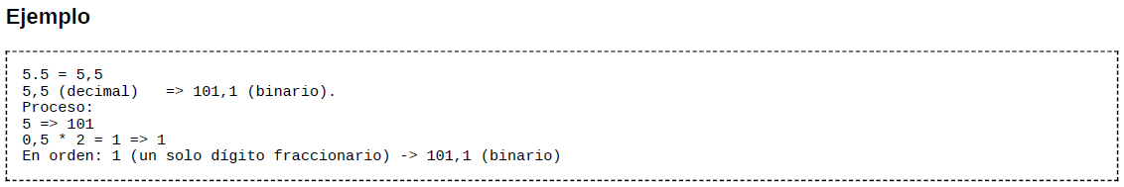
Decimal (con parte fraccionaria) a binario

Slide 9
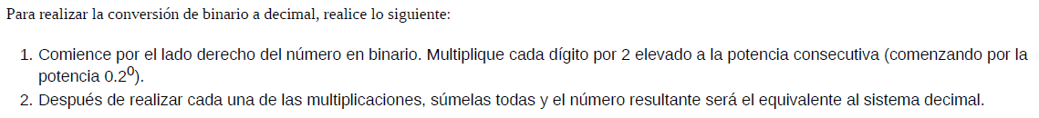
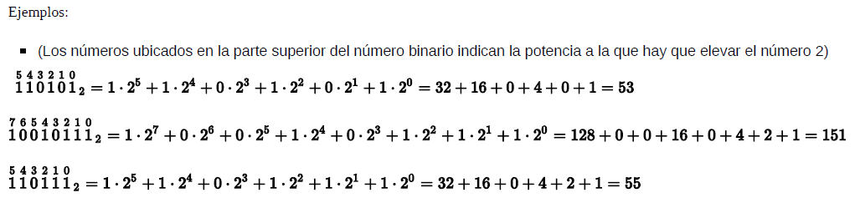
Binario a decimal

Slide 10
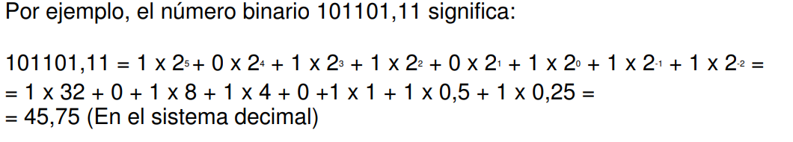
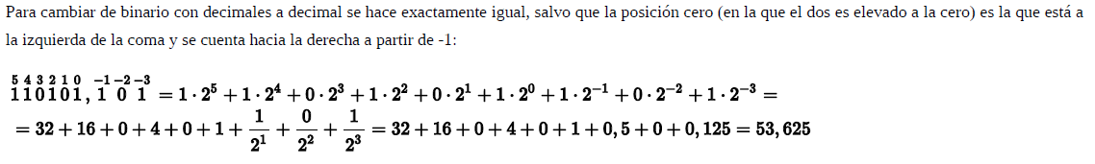
Binario a decimal

Slide 11
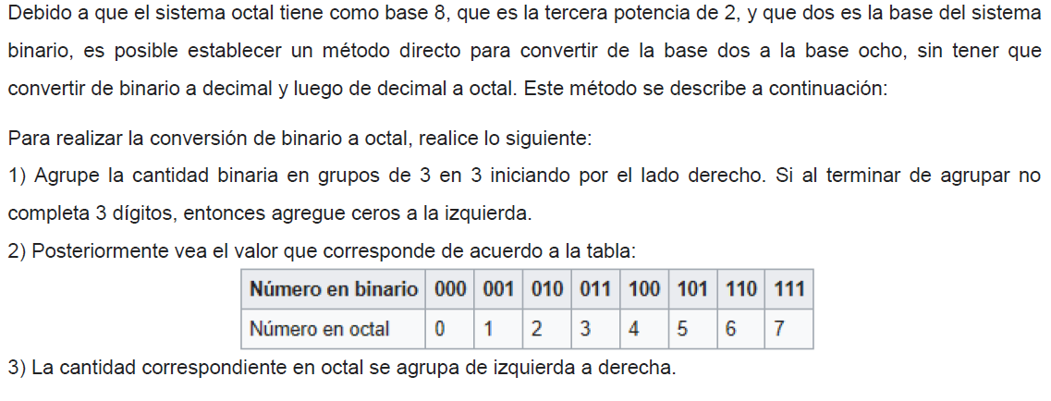
Binario a octal

Slide 12
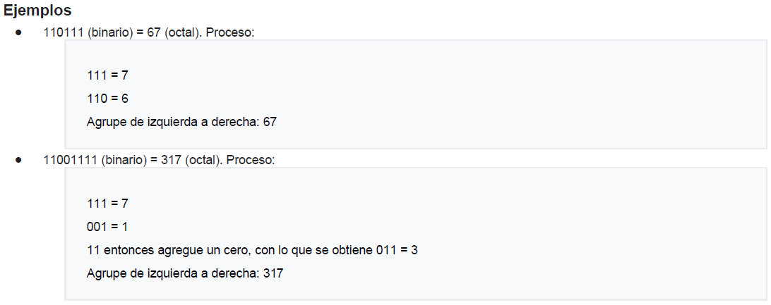
Binario a octal

Slide 13
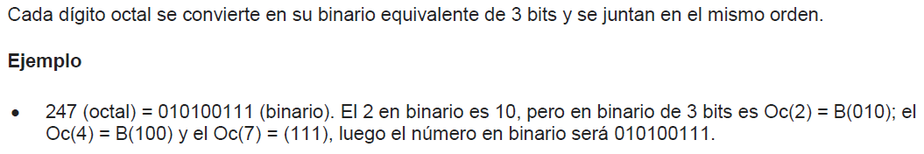
Octal a binario

Slide 14
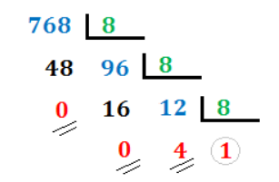

Decimal a octal / Octal a decimal

Slide 15
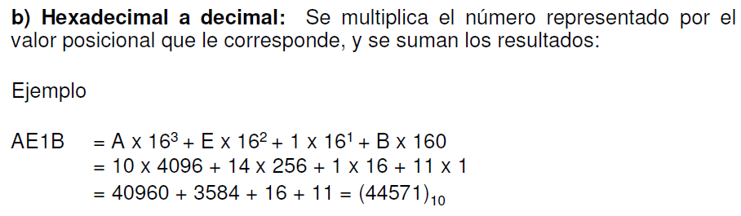
Hexadecimal a decimal

Slide 16
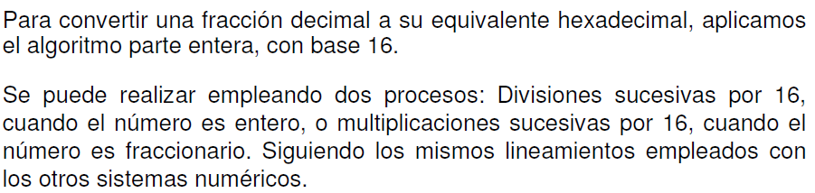
Decimal a hexadecimal

Slide 17
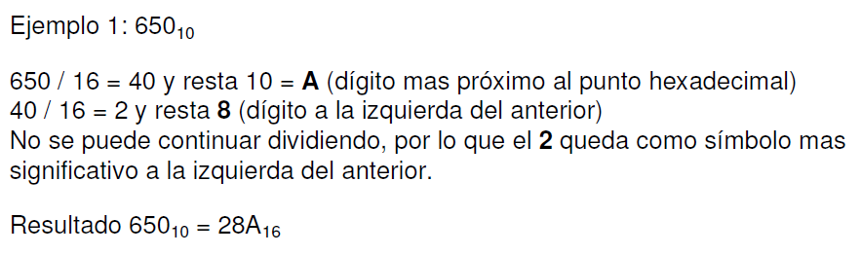
Decimal a hexadecimal

Slide 18
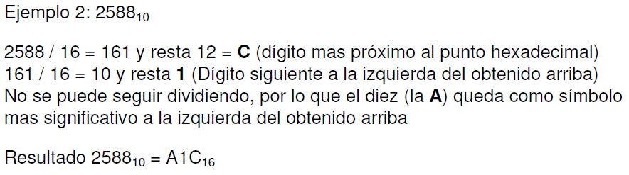
Decimal a hexadecimal

Slide 19
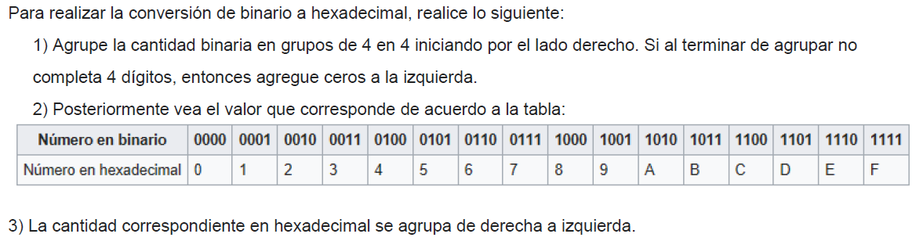
Binario a hexadecimal

Slide 20
Ejercicios guía práctica

Slide 21
Decimal a binario
3:
3/2 => 1 con resto 1 ::: 11
10:
10/2 => 5 con resto 0
5/2 => 2 con resto 1
2/2 => 1 con resto 0 ::: 1010
132:
132/2 => 66 con resto 0
66/2 => 33 con resto 0
33/2 => 16 con resto 1
16/2 => 8 con resto 0
8/2 => 4 con resto 0
4/2 => 2 con resto 0
2/2 => 1 con resto 0 ::: 10000100

Slide 22
Decimal a octal
10:
10/8 => 1 con resto 2 ::: 12
42:
42/8 => 5 con resto 2 ::: 52
267:
267/8 => 33 con resto 3
33/8 => 4 con resto 1 ::: 413

Slide 23
Decimal a hexadecimal
48:
48/16 => 3 con resto 0 ::: 30
10:
10 ::: A
315:
315/16 => 19 con resto 11
19/16 => 1 con resto 3 ::: 13B

